Slide 1
Enseigner l’ORAL AVEC LA PEDAGOGIE EXPLICITE
Erwann Jadé, Lycée de F. Fanon, Trinité
Gilles Gaudion, Lycée de F. Fanon, Trinité
Brigitte Louise-Palix, Lycée Acajou 2, Le Lamentin
Florence Beuze, Collège Cassien Sainte-Claire, Fort-de-Francee

Slide 2
L’ORAL : un objet d’enseignement transdisciplinaire

Slide 3
I. L’oral : éléments de définitions
Enseigner des usages spécifiques de l’oral (le débat, l’interview…)
Enseigner l’oral pour apprendre à problématiser, formuler des hypothèses, construire un raisonnement scientifique
Enseigner à communiquer et exprimer en public ses expériences et opinions
Bautier E., 2016

Slide 4
II. Pourquoi enseigner l’oral?
Préparer les élèves au Grand Oral
Prise de parole est nécessaire dans presque toutes les situations de travail
Participation de chacun à la vie publique est de plus en plus demandée
Médias qui sollicitent l’intervention et les témoignages de chacun
Bautier E., 2016

Slide 5
III. Pour quoi enseigner l’oral?
ORAL
Enseigner et faire apprendre des façons d’être au langage et au monde
Enseigner et faire apprendre l’oral pour la construction et la socialisation du sujet
Apprendre les mots nécessaires pour dire et penser le monde
Bautier E., 2016

Slide 6
Enseigner les méthodes et techniques de l’oral

Slide 7
I.a/ Quel oral enseigner?
Oral « agéré »
Diction d’un texte poétique mémorisé
Oral monogéré
Mise en œuvre d’un exposé oral
Oral polygéré
Participation efficace à un travail de groupe
Garcia-Debanc C., Delcambre I., 2001

Slide 8
I.b/ Quel oral enseigner?
Oral polygéré
Très utile dans la vie citoyenne
Oral monogéré
Utile pour réussir aux examens
Oral agéré
Utile pour acquérir les éléments non verbaux et discours du travail d'acteurs
Les trois sont importants mail il faut les clarifier : cf. oral & pédagogie explicite.
Garcia-Debanc C., Delcambre I., 2001

Slide 9
II. Les 4 compétences fondamentales de l’oral (Delhay, 2019)
Engagement corporel : parler debout
Préparation du propos et mémorisation
Mise en place d’une connexion avec l’auditoire
Réflexion : articuler un discours à l'exigence d'un contenu
Les quatre compétences doivent être clarifiées : cf. oral & pédagogie explicite.

Slide 10
III. Lever les barrières et travailler en trans/interdisciplinarité
Corps
Enseignement debout (cours d’EPS ; sans table)
Apprendre à s’engager dans un oral (EPS, SVT : respiration basse)
Réflexion
Maîtriser les principales notions de son oral
Prépararion
Organiser son propos (argumentation en Lettres, Histoire, LVE, DNL…)
Mémoriser la structure et les notions (à l’aide d’une carte mentale, notamment)
Connexion
Interagir avec son auditoire
Répondre aux questions en y articulant ses connaissances
Problématiser, formuler des hypothèses, vérifier ses hypothèses

Slide 11
Le GRAND ORAL (RECOMMANDATIONS DU RAPPORT DE CYRIL DELHAY, 2019)

Slide 12
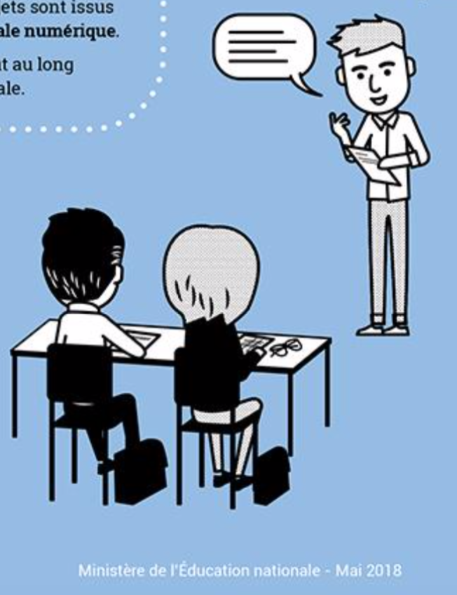
I. Le Grand oral : jalons et recommandations
10% de la note finale du bac
Lié à l’un des deux enseignements de spécialité et préparée en 1e et Tle
Une épreuve de 20 minutes
  5 minutes pour s’engager et convaincre (présentation du candidat debout et sans notes)
  10 minutes pour dialoguer
  5 minutes pour revenir sur sa réflexion et exprimer une pensée en acte

Slide 13
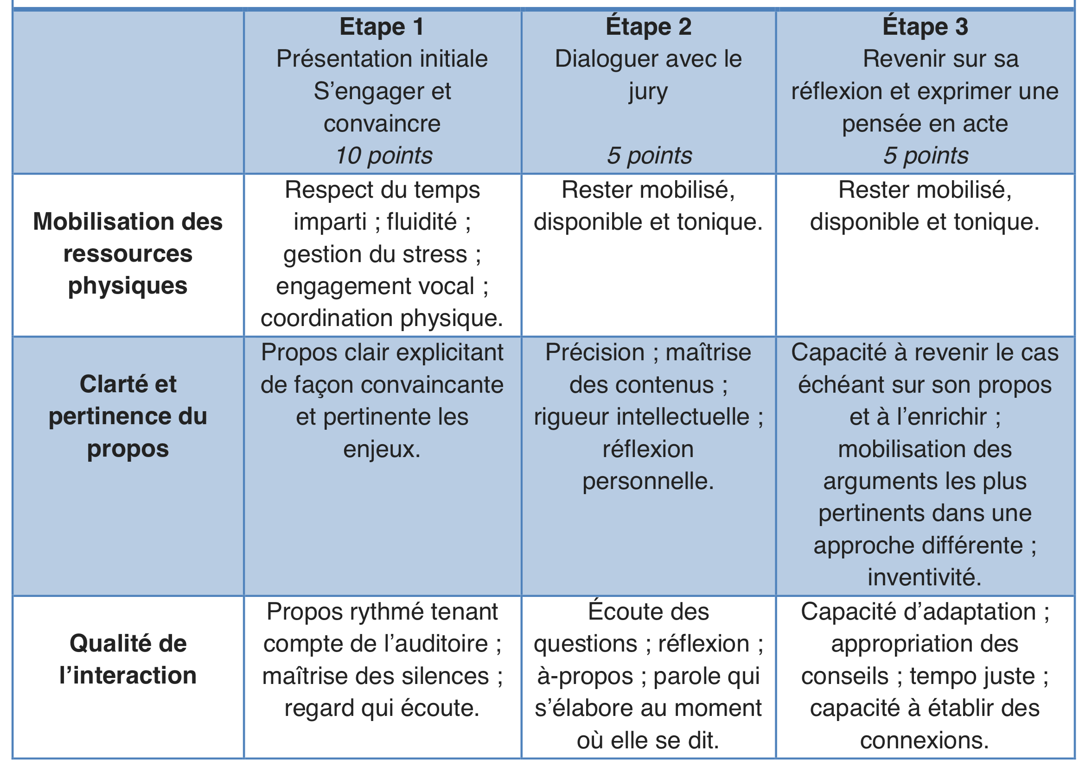
II. Grand oral : descripteurs de réussite (jalons)

Slide 14

III. Le Grand oral : finalités et difficultés
Un oral pour
Pour s’exprimer dans un français adapté et précis
Soutenir une idée et argumenter
Présenter le « projet de l’année »
Pas d’horaire dédié mais …
Nécessité de préparer les élèves à une prestation orale à l’issue d’une réflexion ou d’une recherche
De créer les conditions d’une pédagogie explicite de l’oral dans nos pratiques enseignantes
Faire une place et de mettre en œuvre une évaluation concernée et partagée des compétences orales des élèves

Slide 15
La pedagogie explicite appliquee a l’ENSEIGNEMENT DE L’oral

Slide 16
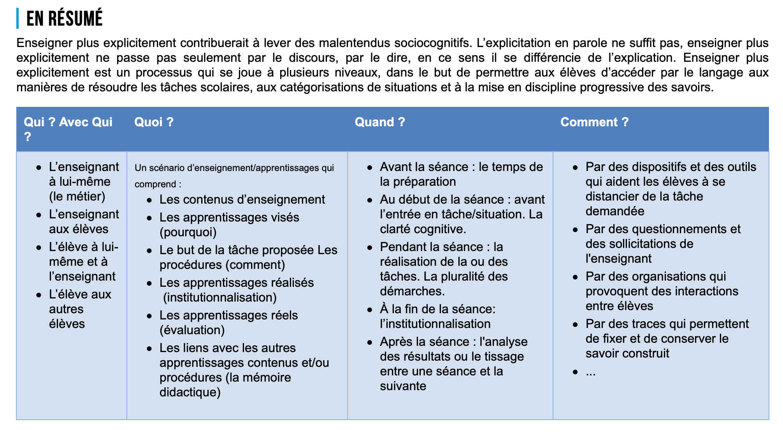
I. L’essentiel de la pédagogie explicite
Source : http://centre-alain-savary.ens-lyon.fr/CAS/education-prioritaire/ressources/theme-1-perspectives-pedagogiques-et-educatives/realiser-un-enseignement-plus-explicite/enseigner-plus-explicitement-un-dossier-ressource

Slide 17
II. Expliciter sa pédagogie de l’enseignement oral
L’enseignement explicite passe par les actions de… | L’enseignement explicite n’est pas…
Dire : rendre explicite les intentions et les objectifs de la leçon pour les élèves / les prérequis dont les élèves auront besoin | La simplification de la commande ou de la tâche
Montrer : l’enseignant.e exécute la tâche et énonce le raisonnement adapté à haute voix | La fragmentation de la tâche en étapes ou séquences
Guider : l’enseignant.e amène les élèves à rendre explicite leur raisonnement préalable (comment fais-tu?), il ou elle fournit les rétroactions nécessaires | Un surcroît d’aide et d’explications. Pour les élèves fragiles qui participe d’asseoir leurs difficultés
Bissonnette S., 2010

Slide 18
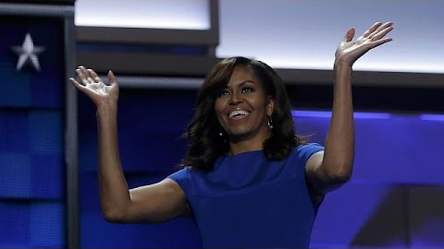
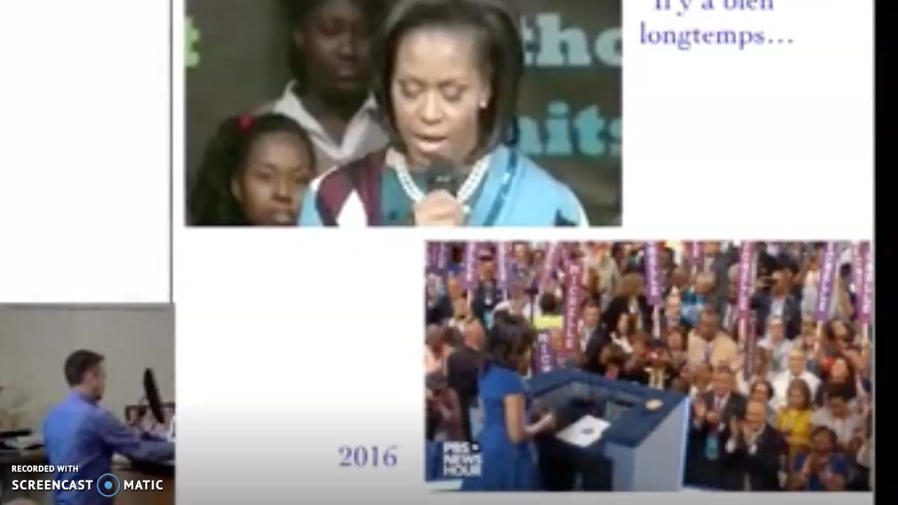
III. La parole, une action responsable qui s’apprend

Slide 19
QSF : La France des milieux métropolitains et ultramarins entre valorisation et protection
GEOGRAPHIE, Classe de Seconde, Thème 1 : Sociétés et environnements, des équilibres fragiles

Slide 20
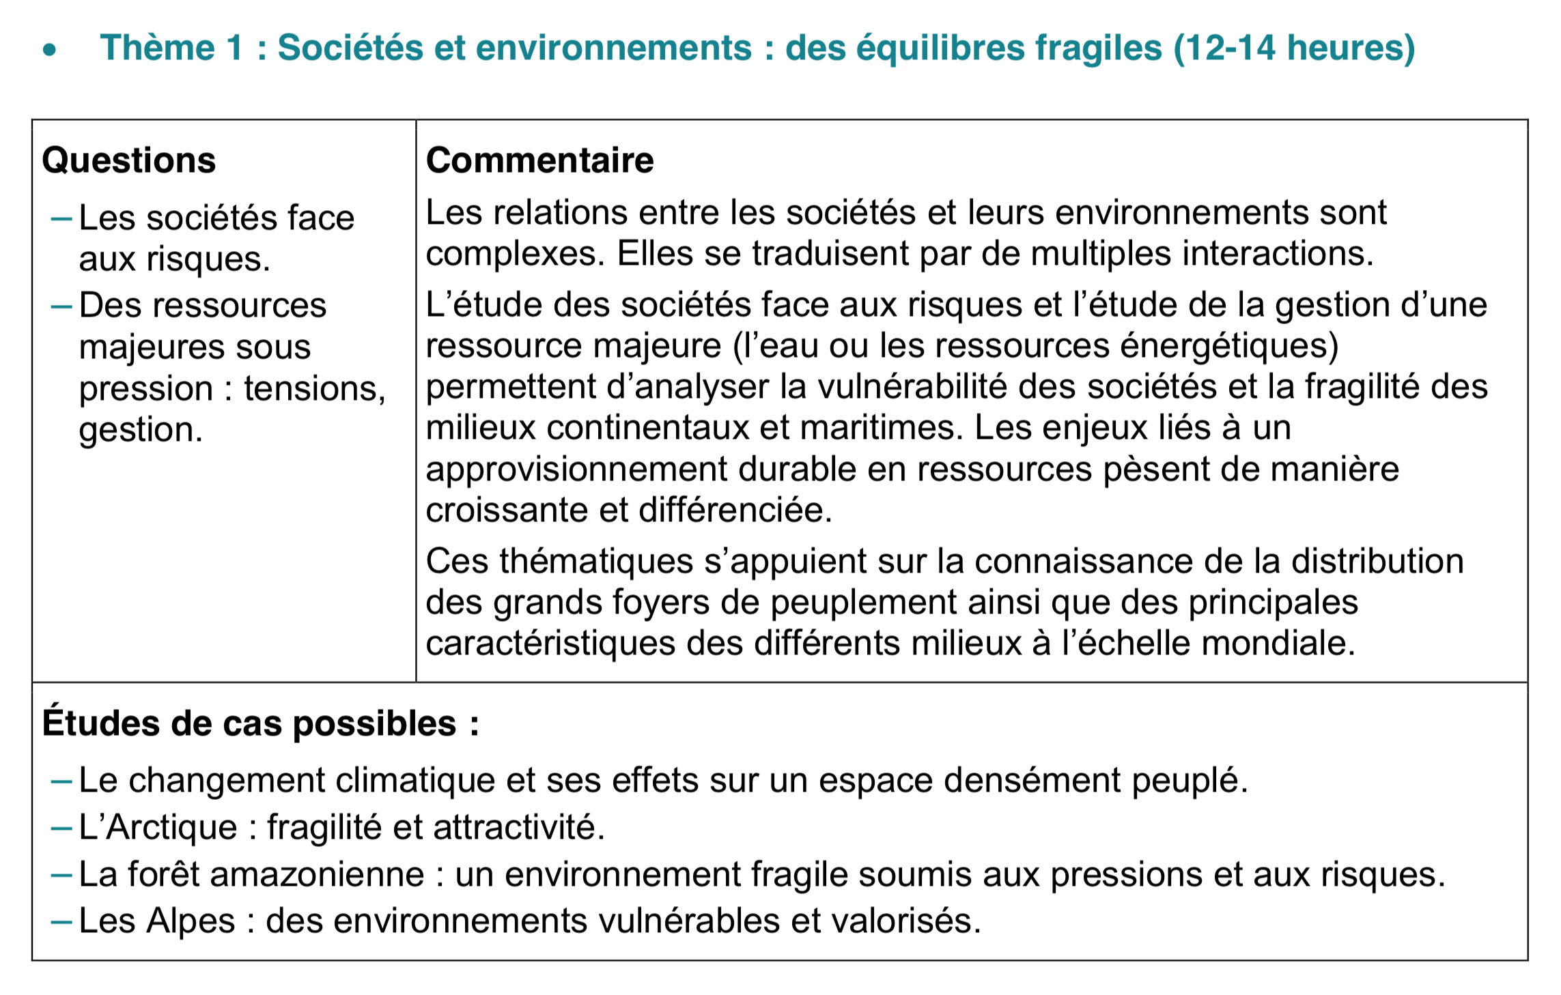
Que dit le programme ? (1/2)
Interactions Sociétés et Environnements
Etude de la gestion d’une ressource majeure : l’eau par exemple
Approvisionnement durable en ressources
Les principales caractéristiques des différents milieux à l’échelle mondiale

Slide 21
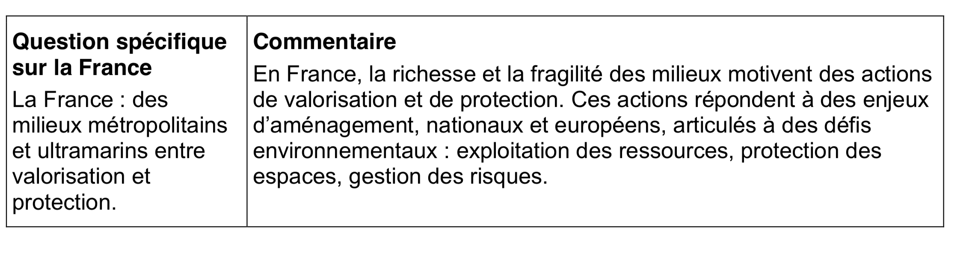
Que dit le programme ? (2/2)
Richesse et fragilité des milieux
Enjeux d’aménagements multiscalaires
Actions de valorisation et de protection

Slide 22
I. Capacités et méthodes travaillées
CONDUIRE UNE DEMARCHE
Construire et vérifier des hypothèses sur une situation historique ou géographique
UTILISER LE NUMÉRIQUE
Identifier et évaluer les ressources pertinentes en Histoire-Géographie

Slide 23
II. Préparer son scénario pédagogique
Ressources
Site de l’ODE, de l’observatoire de l’eau en Martinique
Questionnement
Les milieux aquatiques en Martinique entre valorisation et défis environnementaux
Capacités et méthodes travaillés
CONSTRUIRE UNE DEMARCHE
UTILISER LE NUMÉRIQUE
Site de l’ARS et de la DEAL
Site Géoconfluences

Slide 24
III. Proposition de scénario pédagogique explicite pour enseigner l’oral
5 Groupes (DIRE, GUIDER) : trois baies, les cours d’eau près du lycée, un bassin versant
Réaliser une production (DIRE, MONTRER, GUIDER) des enjeux d’aménagement et des défis environnementaux
Présenter son travail (MONTRER, GUIDER) à deux autres groupes
Mise en perspective (vidéo ou écoute active): enjeux d'aménagement et enjeux environnementaux dans les milieux ultramarins

Slide 25
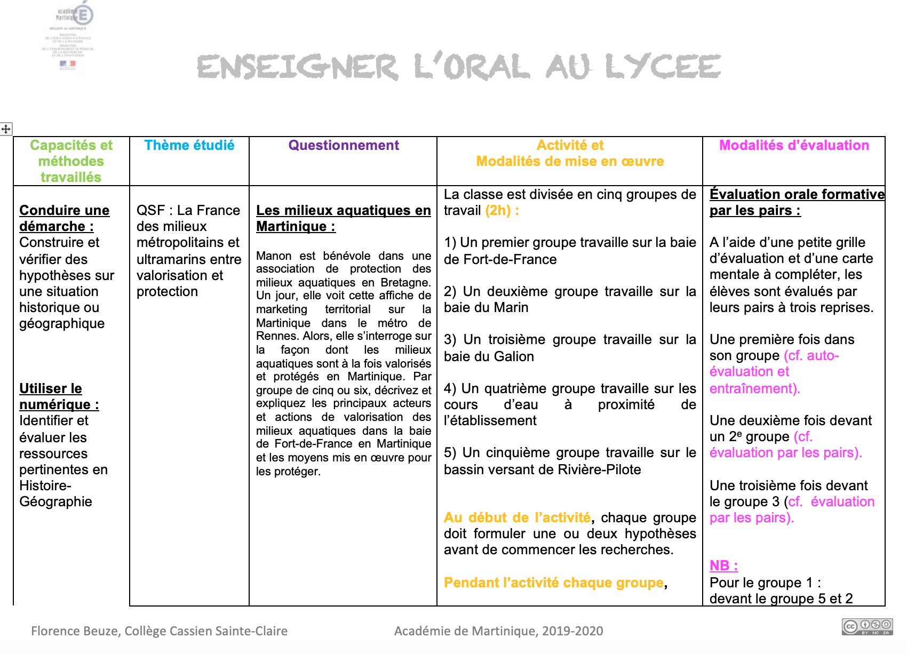
III. Proposition de scénario pédagogique explicite pour enseigner l’oral
Dire
Montrer
Guider

Slide 26
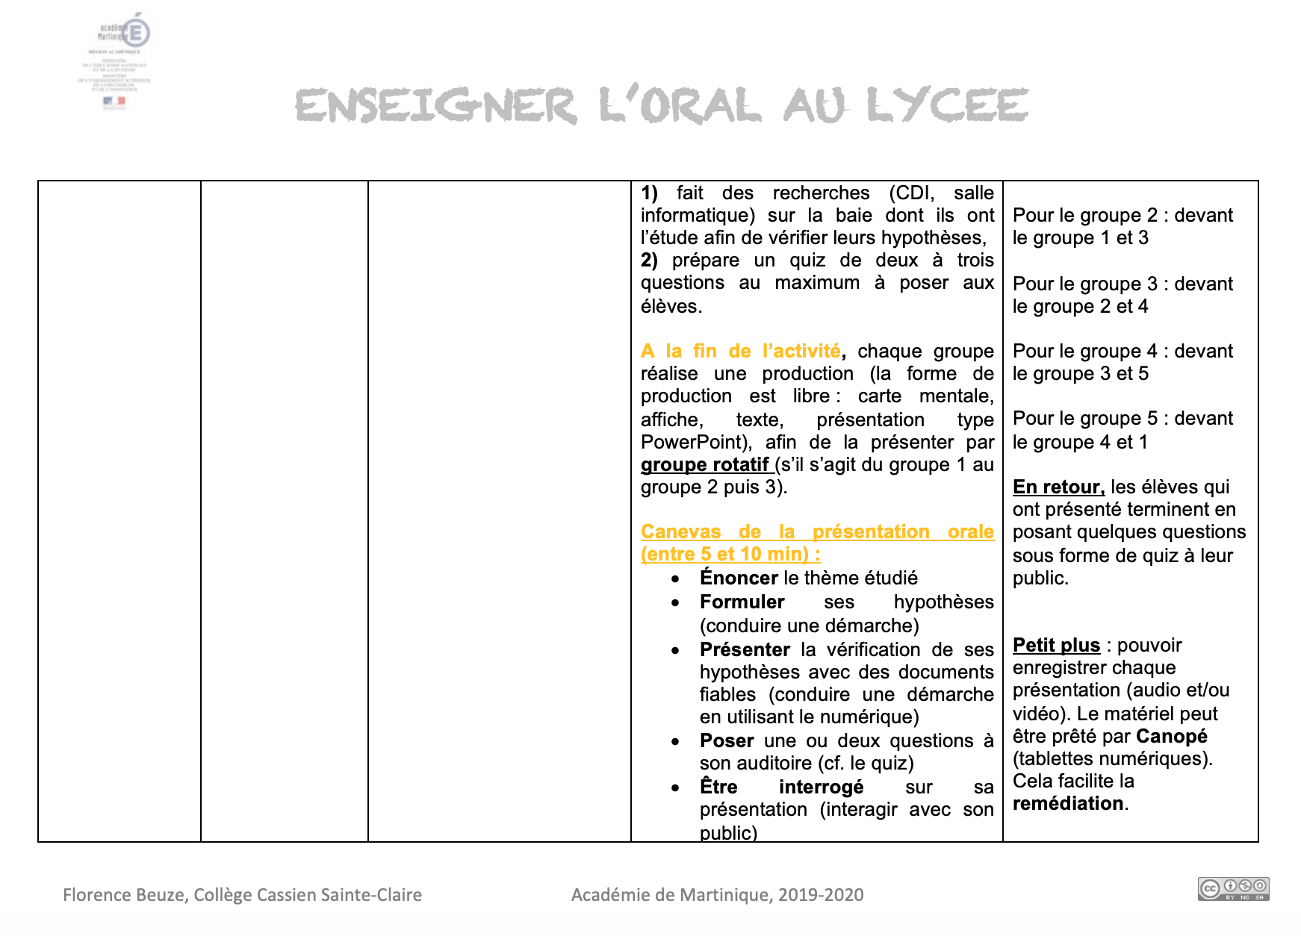
III. Proposition de scénario pédagogique explicite pour enseigner l’oral
Dire
Montrer
Guider

Slide 27

III. Proposition de scénario pédagogique explicite pour enseigner l’oral

Slide 28
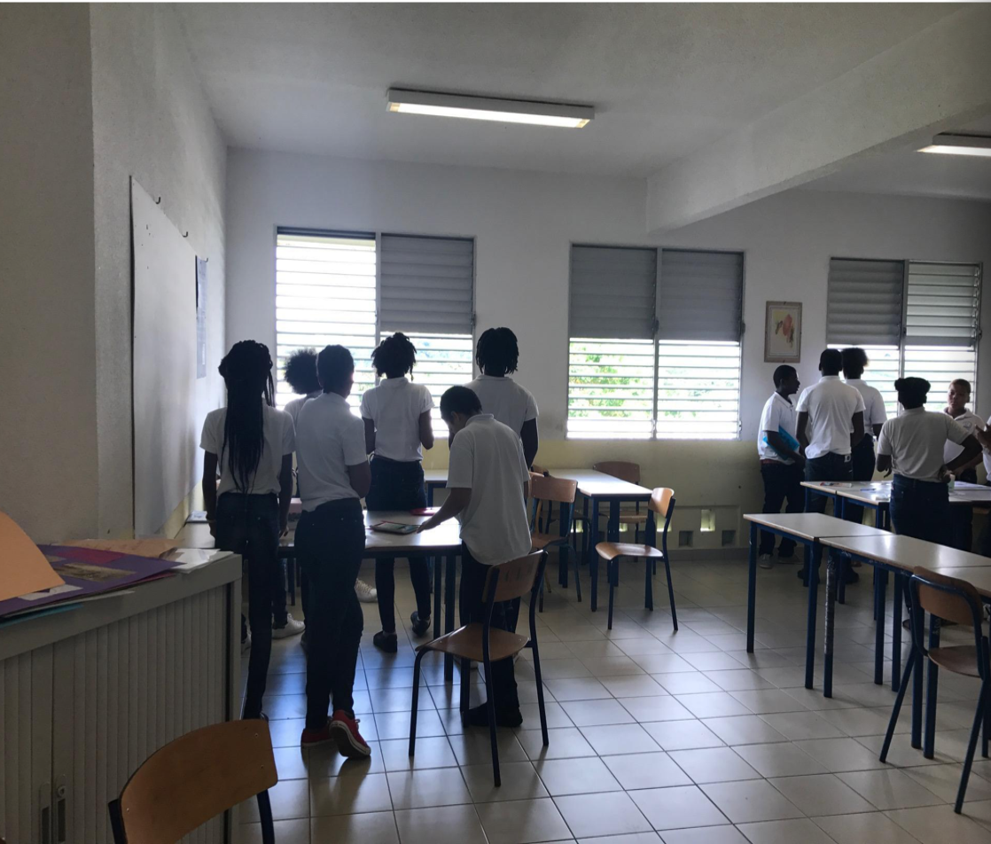


Evaluation orale par groupe rotatif

Slide 29
Comment fonctionne la rotation ?
Points forts
Répétition : améliorer la présentation
3 étapes du Grand Oral mises en œuvre
Une présentation préparée à double titre
1) Production du groupe
2) Présentation au groupe d’appartenance (1er oral)
Points de vigilance
Salle d’attente : les groupes ne finissent pas toujours en même temps
Une grande salle : atténuer le volume sonore
Dictaphone pour enregistrer les échanges (Canopé)
Filmer la séance (Canopé)
1 ou 2 élèves appariteurs : aide mise en œuvre

Slide 30

Comment apprendre à travailler en équipe ?

Slide 31
Bibliographie et sitographie
Articles scientifiques
Bautier E., « Et si l’oral pouvait permettre de réduire les inégalités? » dans Les Dossiers des Sciences de l’Education, n°36, 2016, pp.109-129
Garcia-Debanc C., Declambre I., « Enseigner l’oral? » dans Repères. Recherches en didactique du français langue maternelle, n°24-25, 2001, pp. 3-21
Sites
Padlet « Enseigner l’oral : une compétence transversale » : https://fr.padlet.com/AMFRANCAIS/oraltransversal
Enseigner plus explicitement : http://centre-alain-savary.ens-lyon.fr/CAS/education-prioritaire/ressources/theme-1-perspectives-pedagogiques-et-educatives/realiser-un-enseignement-plus-explicite/enseigner-plus-explicitement-un-dossier-ressource
Site de l’ODE : http://www.eaumartinique.fr/oe-accueil
Site de l’observatoire de l’eau : http://www.observatoire-eau-martinique.fr

